Slide 1

https://github.com/ermerson20205/cpw1
CONSTRUÇÃO DE PÁGINAS WEB I
Ermerson Moraes Prof. EBTT – Informática/Desenvolvimento - Substituto
Email: ermerson.moraes@ifms.edu.br

Slide 2
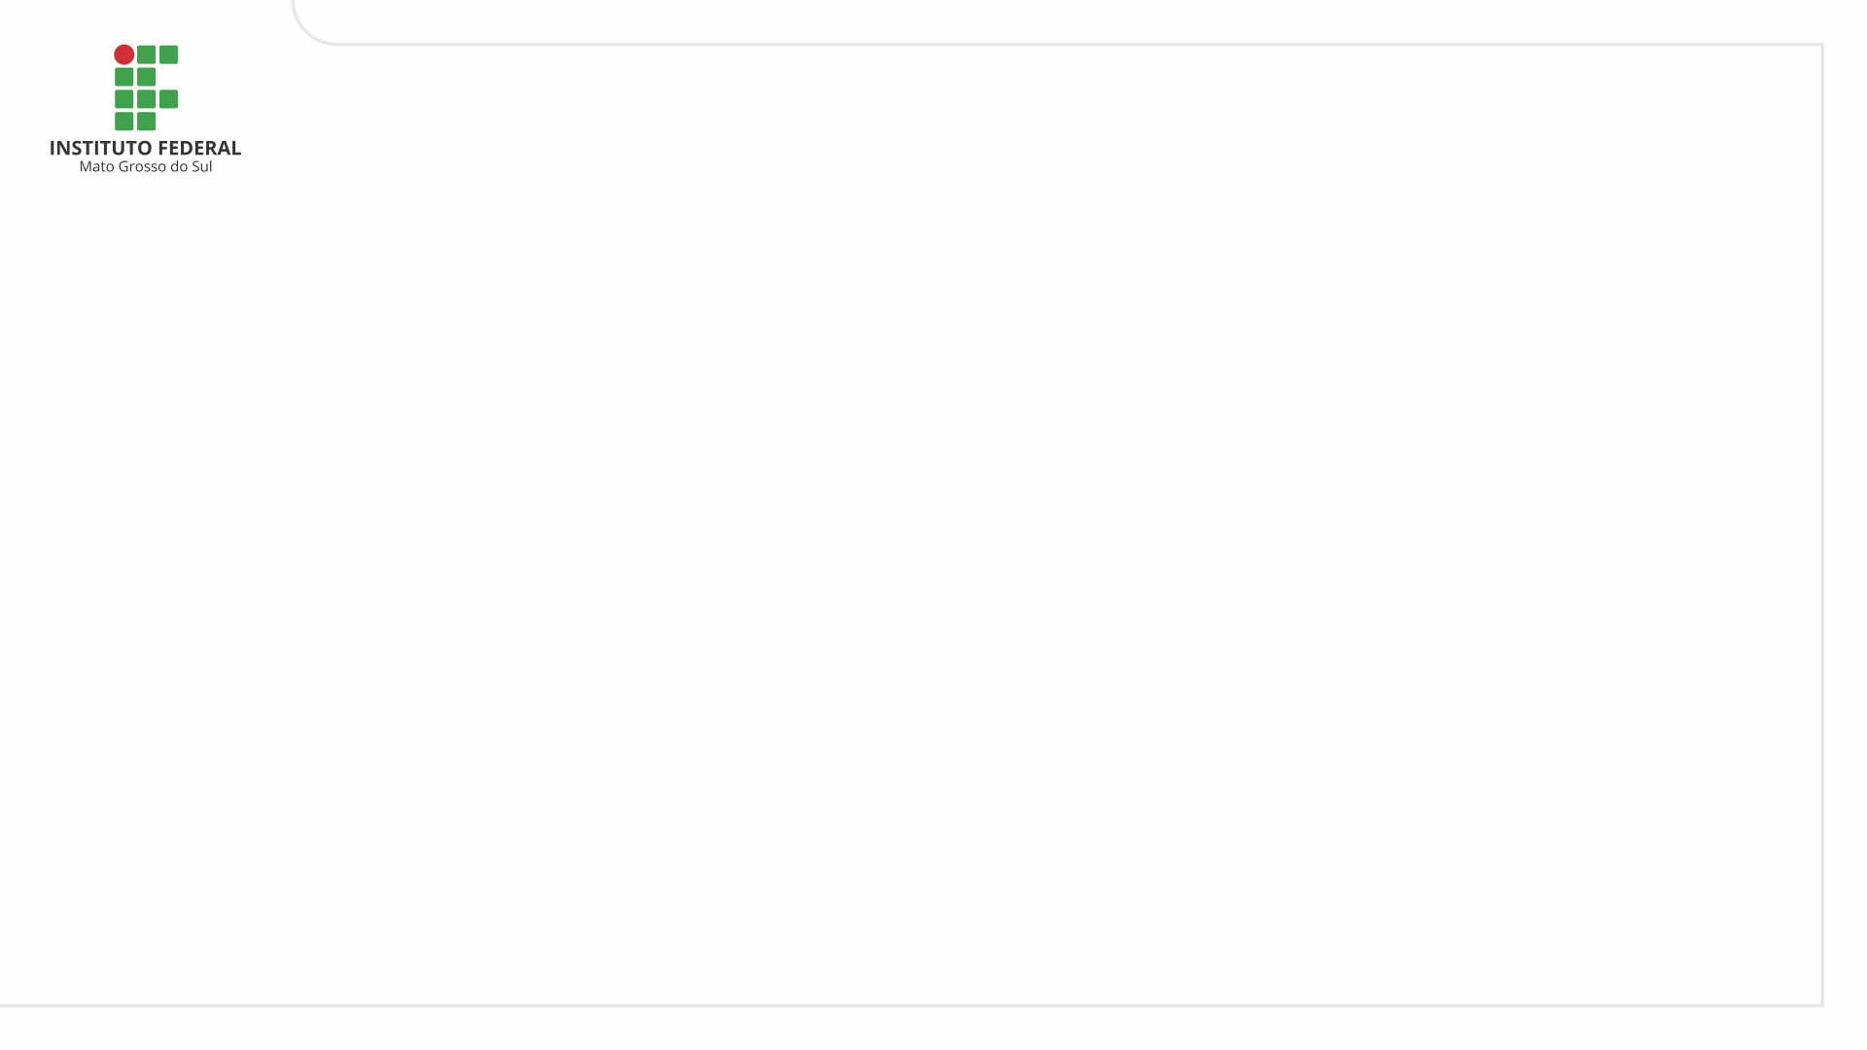

CONSTRUÇÃO DE PÁGINAS WEB I
Protocolo HTTP
Introdução
Imaginem que a internet é um grande país. Para que as cidades (servidores) e os cidadãos (navegadores) possam conversar e trocar mercadorias (dados), eles precisam de um idioma e um sistema de correios em comum. Esse sistema é o nosso protocolo HTTP.

Slide 3
CONSTRUÇÃO DE PÁGINAS WEB I
Protocolo HTTP
Introdução
O que é o HTTP? Apresento o Hypertext Transfer Protocol como o idioma padrão da World Wide Web. É ele que define as regras de como os navegadores pedem informações e como os servidores as entregam.

Slide 4
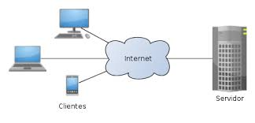
CONSTRUÇÃO DE PÁGINAS WEB I
Protocolo HTTP
Introdução
O HTTP é a base para que o cliente e um servidor web troquem informações. Ele permite a requisição e a resposta de recursos, como imagens, arquivos e as próprias páginas webs que acessamos, por meio de mensagens padronizadas.

Slide 5

CONSTRUÇÃO DE PÁGINAS WEB I
Protocolo HTTP
Qual é a origem do HTTP?
Para falar da origem do HTTP, vamos lá para a década de 1980, quando o britânico Tim Berners-Lee, cientista da computação, estava trabalhando na Organização Europeia para Pesquisa Nuclear (CERN).

Slide 6
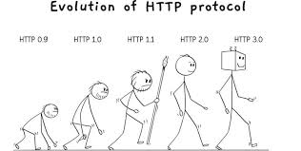
CONSTRUÇÃO DE PÁGINAS WEB I
Protocolo HTTP
Qual é a origem do HTTP?
A primeira versão, a 0.9, uma versão simples que permitia apenas solicitações GET, isso é, os clientes poderiam solicitar recuperação de uma página de um servidor. A resposta não trazia cabeçalhos, apenas o conteúdo HTML solicitado.

Slide 7
CONSTRUÇÃO DE PÁGINAS WEB I
Protocolo HTTP
Qual é a origem do HTTP?
Em 1997, foi lançado o HTTP 1.1, apresentando aprimoramentos significativos. Uma das mudanças chave foi a introdução da persistência de conexão, uma funcionalidade que reduz a latência ao permitir que múltiplas solicitações e respostas sejam enviadas pela mesma conexão, evitando a necessidade de abrir uma nova conexão para cada recurso.

Slide 8
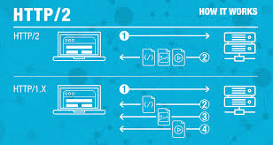
CONSTRUÇÃO DE PÁGINAS WEB I
Protocolo HTTP
Qual é a origem do HTTP?
A versão 2.0 do HTTP, lançada em 2015, introduzindo a multiplexação para transmissão simultânea, a compactação de cabeçalhos em formato binário e recursos como priorização de fluxo e push do servidor, o HTTP 2 aumentou a eficiência, reduziu a latência e proporcionou uma experiência de navegação mais rápida.

Slide 9
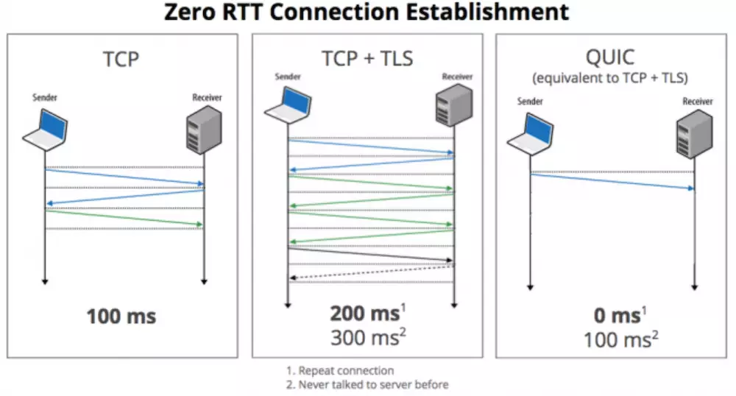
CONSTRUÇÃO DE PÁGINAS WEB I
Protocolo HTTP
Qual é a origem do HTTP?
A versão atual, HTTP 3, foi lançada em 2018 em resposta à demanda por maior eficiência e desempenho, adotando o protocolo QUIC. Essa evolução, somada a características mantidas das versões anteriores, reforçou ainda mais a eficiência na entrega de conteúdo online.

Slide 10
CONSTRUÇÃO DE PÁGINAS WEB I
Protocolo HTTP
Como funciona o HTTP?
O HTTP opera em um modelo cliente-servidor, em que um cliente, geralmente um navegador web, faz solicitações a um servidor para obter recursos, como páginas da web, imagens ou arquivos.

Slide 11
CONSTRUÇÃO DE PÁGINAS WEB I
Protocolo HTTP
Como funciona o HTTP?
O ciclo se inicia quando:
O cliente estabelece contato com o servidor, encaminhando uma requisição HTTP;
Nessa solicitação, o cliente especifica o método pretendido (por exemplo, GET para obter informações) e o caminho do recurso desejado;

Slide 12
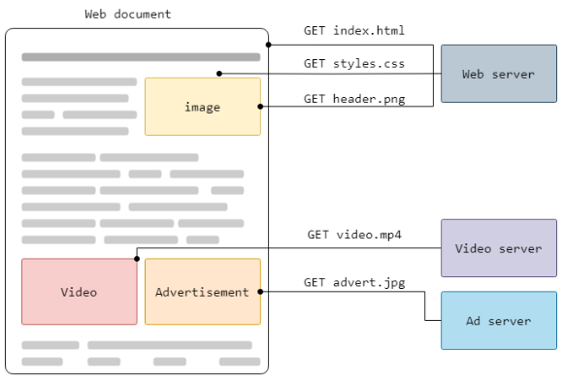
CONSTRUÇÃO DE PÁGINAS WEB I
Protocolo HTTP
Como funciona o HTTP?
O ciclo se inicia quando:
Ao receber essa requisição, o servidor a processa e responde com uma mensagem HTTP, incluindo o recurso requisitado e informações adicionais no cabeçalho da resposta.

Slide 13
CONSTRUÇÃO DE PÁGINAS WEB I
Protocolo HTTP
Como funciona o HTTP?
E toda essa interação acontece por meio do protocolo TCP (Transmission Control Protocol), que garante uma comunicação confiável e orientada à conexão.
Sem a necessidade de gerir o estado entre as requisições, o protocolo mantém uma certa simplicidade, promovendo também uma escalabilidade maior.

Slide 14
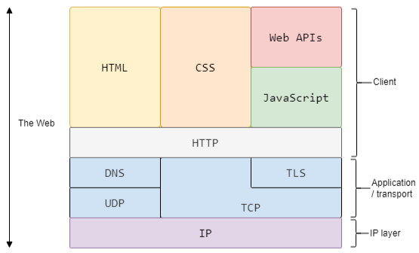
CONSTRUÇÃO DE PÁGINAS WEB I
Protocolo HTTP
Como funciona o HTTP?
Contudo, para abordar a demanda de manter estados em determinadas aplicações web, são comumente empregados mecanismos suplementares, tais como cookies e sessões.

Slide 15
CONSTRUÇÃO DE PÁGINAS WEB I
Protocolo HTTP
O que é o "S" no HTTPS?
Vocês já notaram que a maioria dos sites hoje em dia usa https:// em vez de http://? Esse "S" significa "Seguro" (Secure).
HTTP: Pensem no HTTP como enviar um cartão-postal. Qualquer pessoa que o intercepte no caminho (como um provedor de internet ou alguém na mesma rede Wi-Fi pública) pode ler a mensagem.
HTTPS (HTTP + TLS): Agora, pensem no HTTPS como enviar uma carta em um envelope lacrado e seguro

Slide 16
CONSTRUÇÃO DE PÁGINAS WEB I
Protocolo HTTP
O que é o "S" no HTTPS?
Criptografia: A mensagem é embaralhada, então mesmo que alguém a intercepte, não consegue ler o conteúdo.
Autenticação: Garante que você está realmente se comunicando com o servidor correto (ex: o site do seu banco) e não com um impostor.
A camada que adiciona essa segurança é chamada de TLS (Transport Layer Security), que opera em conjunto com o TCP para proteger nossas informações.

Slide 17
CONSTRUÇÃO DE PÁGINAS WEB I
Protocolo HTTP
Exercícios:
Explique em suas próprias palavras o que é o HTTP e qual é a sua função na comunicação entre cliente (navegador) e servidor na Web. Utilize a analogia do “idioma” e “sistema de correios” apresentada na aula.
Crie uma tabela de evolução do HTTP, relacionando cada versão às suas principais características:

Slide 18
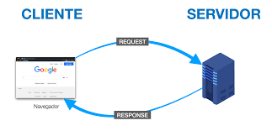
CONSTRUÇÃO DE PÁGINAS WEB I
Protocolo HTTP
Componentes de sistemas baseados em HTTP
O HTTP é um protocolo cliente-servidor: as requisições são enviadas por uma entidade, o agente-usuário (ou um proxy em nome dele). A maior parte do tempo, o agente-usuário é um navegador da Web.

Slide 19
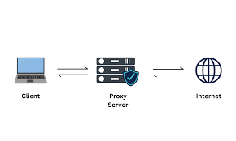
CONSTRUÇÃO DE PÁGINAS WEB I
Protocolo HTTP
Componentes de sistemas baseados em HTTP
Cada requisição individual é enviada para um servidor, que irá lidar com isso e fornecer um resultado, chamado de resposta. Entre a solicitação e a resposta existem várias entidades, os proxies, que executam operações diferentes e atuam como gateways (intermediários) ou caches, por exemplo.

Slide 20
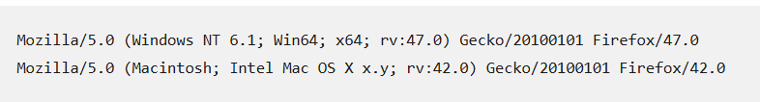
CONSTRUÇÃO DE PÁGINAS WEB I
Protocolo HTTP
Cliente: o agente-usuário
O agente-usuário é qualquer ferramenta que age em nome do usuário. Essa função é predominantemente realizada pelo navegador Web; algumas poucas exceções são programas usados por engenheiros e desenvolvedores Web para debugar as suas aplicações.

Slide 21
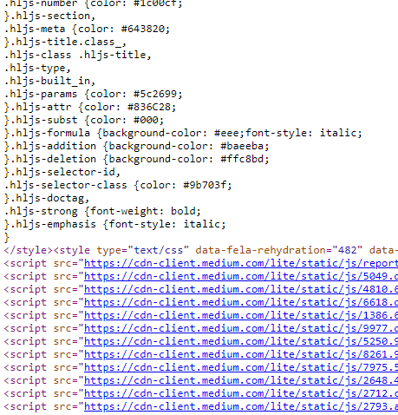
CONSTRUÇÃO DE PÁGINAS WEB I
Protocolo HTTP
Cliente: o agente-usuário
Para mostrar uma página Web, o navegador envia uma requisição para buscar o documento HTML da página.
Depois o navegador interpreta esses recursos para mostrar ao usuário a página completa. Existem scripts executados pelo navegador que buscam mais recursos em fases subsequentes e conforme o uso da página e o navegador atualiza a página de acordo.

Slide 22

CONSTRUÇÃO DE PÁGINAS WEB I
Protocolo HTTP
O servidor de páginas Web
Do outro lado do canal de comunicação está o servidor que serve o documento requisitado pelo usuário. Um servidor se apresenta virtualmente apenas como uma máquina: isto porque o servidor pode ser uma coleção de servidores dividindo a carga (através de uma técnica chamada balanceamento de carga) ou também como um programa complexo que acessa outros servidores (como um cache, um servidor de banco de dados, servidores de e-commerce (lojas virtuais), etc.), gerando toda ou parte do documento solicitado.

Slide 23
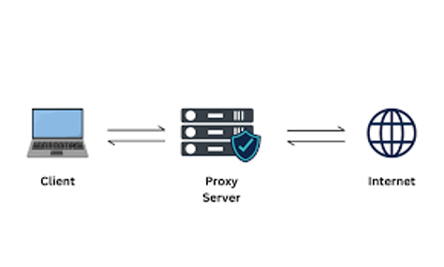
CONSTRUÇÃO DE PÁGINAS WEB I
Protocolo HTTP
Proxies (ou representantes)
Entre o navegador Web e o servidor, vários computadores e máquinas transmitem as mensagens HTTP. Essas máquinas que operam na camada de aplicação são normalmente conhecidas como proxies (ou representantes, ou procuradores, etc). Eles podem ser transparentes ou não (alterações nas requisições não passam por eles), e podem desempenhar várias funções:

Slide 24
CONSTRUÇÃO DE PÁGINAS WEB I
Protocolo HTTP
Proxies (ou representantes)
cacheamento
filtragem
balanceamento de carga
autenticação
autorização
registro de informação

Slide 25
CONSTRUÇÃO DE PÁGINAS WEB I
Protocolo HTTP
Aspectos básicos do HTTP
HTTP é simples
Mesmo com mais complexidade introduzida no HTTP/2.0 por encapsular mensagens HTTP em quadros (frames), o HTTP foi projetado para ser simples e legível às pessoas. As mensagens HTTP podem ser lidas e entendidas por qualquer um, provendo uma maior facilidade para desenvolvimento e testes, e reduzir a complexidade para os estudantes.

Slide 26
CONSTRUÇÃO DE PÁGINAS WEB I
Protocolo HTTP
Aspectos básicos do HTTP
HTTP é extensível
Introduzidos no HTTP/1.0, os cabeçalhos HTTP fazem com que este protocolo seja fácil para estender e usá-lo para experimentos. Novas funcionalidades podem até ser introduzidas pelo simples acordo entre um cliente e um servidor sobre a nova semântica de um cabeçalho.

Slide 27
CONSTRUÇÃO DE PÁGINAS WEB I
Protocolo HTTP
Aspectos básicos do HTTP
HTTP não tem estado, mas tem sessões
HTTP é sem estado: não existe uma relação entre duas requisições sendo feitas através da mesma conexão. Mas como o fundamento básico do HTTP é não manter estados, cookies HTTP permitem que as sessões tenham estados. Usando a extensibilidade dos cabeçalhos, os cookies são adicionados ao fluxo do HTTP, permitindo que a criação de sessão em cada requisição HTTP compartilhem o mesmo contexto, ou o mesmo estado.

Slide 28
CONSTRUÇÃO DE PÁGINAS WEB I
Protocolo HTTP
Aspectos básicos do HTTP
HTTP não tem estado, mas tem sessões
Como vimos, o HTTP não guarda informações entre duas requisições. Então, como um site sabe que você já fez login? A resposta está nos cookies. Pense nos cookies como um crachá de um evento:
Primeira Visita (Check-in): Você acessa um site (ex: uma loja virtual) e faz o login pela primeira vez. O servidor não te conhece.
Recebendo o Crachá (Cookie): Após o login, o servidor te envia uma resposta que inclui um pequeno arquivo de texto, o cookie. Esse cookie é como um crachá com um número de identificação único. Seu navegador o guarda.

Slide 29
CONSTRUÇÃO DE PÁGINAS WEB I
Protocolo HTTP
Aspectos básicos do HTTP
HTTP não tem estado, mas tem sessões
Retornando ao Evento: Ao clicar em outro link na mesma loja (ex: "Meu Carrinho"), seu navegador automaticamente envia o crachá (cookie) de volta para o servidor junto com a nova requisição.
Sendo Reconhecido: O servidor lê o seu crachá, vê seu número de identificação e pensa: "Ah, eu conheço este usuário! Ele já está logado." E assim ele mantém sua sessão ativa, mostrando seus itens no carrinho.
É usando a extensibilidade dos cabeçalhos que os cookies são adicionados ao fluxo HTTP, permitindo a criação de sessões com estado.

Slide 30
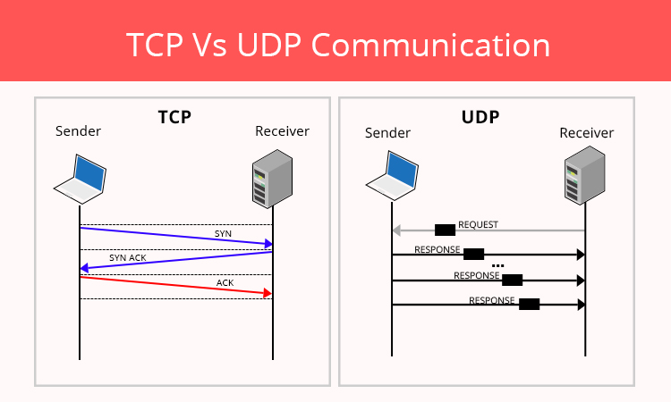
CONSTRUÇÃO DE PÁGINAS WEB I
Protocolo HTTP
Aspectos básicos do HTTP
HTTP e conexões
O HTTP não requer que o protocolo de transporte utilizado seja baseado em conexões, só requer que seja confiável ou não perca mensagens (sem pelo menos apresentar erros). Dentre os dois protocolos de transporte mais comuns na internet, o TCP é confiável e o UDP não. Portanto, o HTTP utiliza o padrão TCP, que é baseado em conexão, mesmo que nem sempre seja obrigatório o uso de uma conexão.

Slide 31
CONSTRUÇÃO DE PÁGINAS WEB I
Protocolo HTTP
Aspectos básicos do HTTP
Fluxo HTTP
Quando o cliente quer comunicar com um servidor, este sendo um servidor final ou um proxy, ele realiza os seguintes passos:
1-Abre uma conexão TCP: A conexão TCP será usada para enviar uma requisição, ou várias, e receber uma resposta. O cliente pode abrir uma nova conexão, reusar uma conexão existente, ou abrir várias conexões aos servidores.

Slide 32
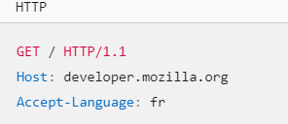
CONSTRUÇÃO DE PÁGINAS WEB I
Protocolo HTTP
Aspectos básicos do HTTP
Fluxo HTTP
2-Envia uma mensagem HTTP. Com o HTTP/2.0, essas mensagens simples são encapsuladas dentro de quadros (frames), tornando-as impossíveis de ler diretamente, mas o princípio se mantém o mesmo.

Slide 33
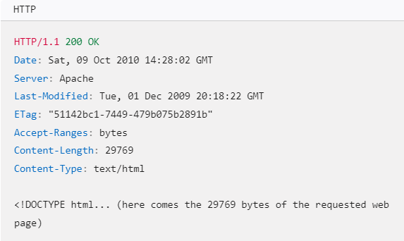
CONSTRUÇÃO DE PÁGINAS WEB I
Protocolo HTTP
Aspectos básicos do HTTP
Fluxo HTTP
3-Lê a resposta do servidor
4-Fecha ou reutiliza a conexão para requisições futuras.

Slide 34
CONSTRUÇÃO DE PÁGINAS WEB I
Protocolo HTTP
Aspectos básicos do HTTP
Mensagens HTTP
HTTP/1.1 e mensagens mais antigas HTTP são legíveis às pessoas. No HTTP/2.0, essas mensagens são embutidas numa nova estrutura binária, um quadro, permitindo otimizações como compressão de cabeçalhos e multiplexação. É portanto útil entender as mensagens HTTP/2.0 no formato da versão HTTP/1.1.

Slide 35
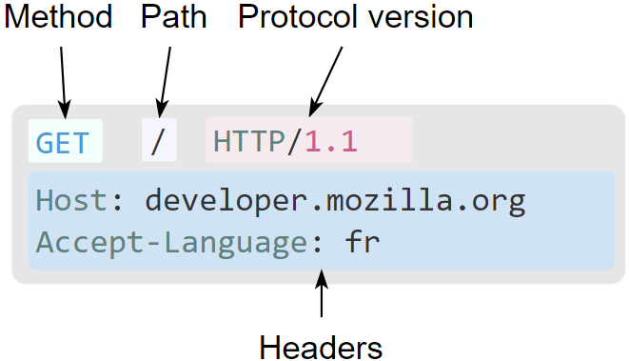
CONSTRUÇÃO DE PÁGINAS WEB I
Protocolo HTTP
Aspectos básicos do HTTP
Mensagens HTTP
Requisições
Exemplo de uma requisição HTTP:

Slide 36
CONSTRUÇÃO DE PÁGINAS WEB I
Protocolo HTTP
Aspectos básicos do HTTP
Mensagens HTTP
Requisições
As requisições consistem dos seguintes elementos:
Um método HTTP, geralmente é um verbo como GET, POST, DELETE, PUT, etc, ou um substantivo como OPTIONS ou HEAD que define qual operação o cliente quer fazer.

Slide 37
CONSTRUÇÃO DE PÁGINAS WEB I
Protocolo HTTP
Aspectos básicos do HTTP
Mensagens HTTP
Requisições
Métodos HTTP: O que o cliente quer fazer?
O método HTTP é como um verbo que diz ao servidor qual ação o cliente deseja executar. Os mais comuns são:

Slide 38
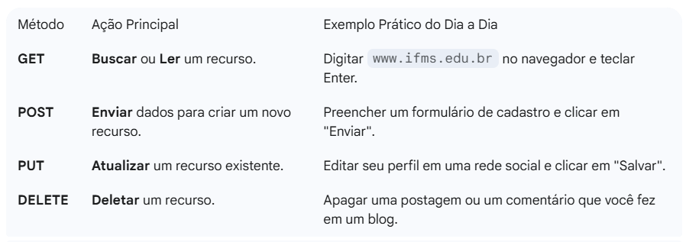
CONSTRUÇÃO DE PÁGINAS WEB I
Protocolo HTTP
Aspectos básicos do HTTP
Mensagens HTTP
Requisições

Slide 39
CONSTRUÇÃO DE PÁGINAS WEB I
Protocolo HTTP
Aspectos básicos do HTTP
Mensagens HTTP
Requisições
As requisições consistem dos seguintes elementos:
O caminho do recurso a ser buscado; a URL do recurso sem os elementos que são de contexto, o domínio domain ou a porta port TCP (aqui indicada pelo 80 que é ocultado por ser o número da porta padrão)

Slide 40
CONSTRUÇÃO DE PÁGINAS WEB I
Protocolo HTTP
Aspectos básicos do HTTP
Mensagens HTTP
Requisições
As requisições consistem dos seguintes elementos:
A versão do protocolo HTTP.

Slide 41
CONSTRUÇÃO DE PÁGINAS WEB I
Protocolo HTTP
Aspectos básicos do HTTP
Mensagens HTTP
Requisições
As requisições consistem dos seguintes elementos:
Cabeçalhos opcionais que contém informações adicionais para os servidores.
Ou um corpo de dados, para alguns métodos como POST, similares aos corpos das respostas, que contém o recurso requisitado.

Slide 42
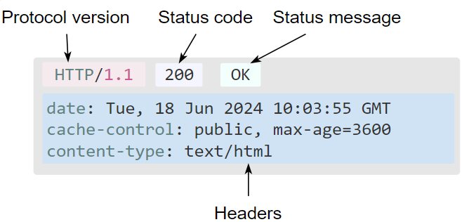
CONSTRUÇÃO DE PÁGINAS WEB I
Protocolo HTTP
Aspectos básicos do HTTP
Mensagens HTTP
Respostas
Exemplo de resposta HTTP:

Slide 43
CONSTRUÇÃO DE PÁGINAS WEB I
Protocolo HTTP
Aspectos básicos do HTTP
Mensagens HTTP
Códigos de status de respostas HTTP
Os códigos de status de resposta HTTP indicam se uma solicitação HTTP específica foi concluída com êxito.
As respostas são agrupadas em cinco classes:

Slide 44
CONSTRUÇÃO DE PÁGINAS WEB I
Protocolo HTTP
Aspectos básicos do HTTP
Mensagens HTTP
Códigos de status de respostas HTTP
Respostas Informativas (100 – 199)
Respostas bem-sucedidas (200 – 299)
Mensagens de redirecionamento (300 – 399)
Respostas de erro do cliente (400 – 499)
Respostas de erro do servidor (500 – 599)

Slide 45
CONSTRUÇÃO DE PÁGINAS WEB I
Protocolo HTTP
Aspectos básicos do HTTP
Mensagens HTTP
Códigos de status de respostas HTTP
Respostas informativas - 100
100 Continue - Essa resposta provisória indica que o cliente deve continuar a solicitação ou ignorar a resposta se a solicitação já estiver concluída.
101 Switching Protocols - Esse código é enviado em resposta a um cabeçalho de solicitação Upgrade do cliente e indica o protocolo para o qual o servidor está mudando.

Slide 46
CONSTRUÇÃO DE PÁGINAS WEB I
Protocolo HTTP
Aspectos básicos do HTTP
Mensagens HTTP
Códigos de status de respostas HTTP
Respostas bem sucedidas - 200
200 OK - A solicitação foi bem-sucedida. O significado do resultado de "sucesso" depende do método HTTP:

Slide 47
CONSTRUÇÃO DE PÁGINAS WEB I
Protocolo HTTP
Aspectos básicos do HTTP
GET: O recurso foi obtido e transmitido no corpo da mensagem.
HEAD: Os cabeçalhos de representação são incluídos na resposta sem nenhum corpo de mensagem.
PUT ou POST: O recurso que descreve o resultado da ação é transmitido no corpo da mensagem.
TRACE: O corpo da mensagem contém a mensagem de requisição recebida pelo servidor.

Slide 48
CONSTRUÇÃO DE PÁGINAS WEB I
Protocolo HTTP
Aspectos básicos do HTTP
201 Created - A requisição foi bem sucedida e um novo recurso foi criado como resultado. Esta é normalmente a resposta enviada após as solicitações POST ou algumas solicitações PUT.
202 Accepted - A solicitação foi recebida, mas ainda não foi atendida. Destina-se a casos em que outro processo ou servidor manipula a solicitação ou processamento em lote.

Slide 49
CONSTRUÇÃO DE PÁGINAS WEB I
Protocolo HTTP
Aspectos básicos do HTTP
Mensagens de redirecionamento - 300
300 Multiple Choices - A solicitação tem mais de uma resposta possível.
301 Moved Permanently- A URL do recurso solicitado foi alterada permanentemente. A nova URL é fornecida na resposta.
302 Found - Este código de resposta significa que o URI do recurso solicitado foi alterado temporariamente.

Slide 50
CONSTRUÇÃO DE PÁGINAS WEB I
Protocolo HTTP
Aspectos básicos do HTTP
Respostas de erro do cliente - 400
400 Bad Request - A requisição foi malformada ou contém sintaxe inválida, impedindo o servidor de processá-la.
401 Unauthorized - O cliente precisa autenticar-se para obter a resposta solicitada. Usado em conjunto com autenticação básica ou por tokens.

Slide 51
CONSTRUÇÃO DE PÁGINAS WEB I
Protocolo HTTP
Aspectos básicos do HTTP
Respostas de erro do cliente - 400
403 Forbidden - O servidor entendeu a requisição, mas se recusa a autorizá-la. Isso pode ocorrer devido a permissões insuficientes.
404 Not Found - O recurso solicitado não foi encontrado no servidor. Esse é o código mais conhecido e é retornado quando uma URL é inválida ou o recurso foi removido.
405 Method Not Allowed - O método HTTP utilizado não é permitido para o recurso solicitado. Por exemplo, um servidor pode permitir GET mas não POST em um recurso específico.

Slide 52
CONSTRUÇÃO DE PÁGINAS WEB I
Protocolo HTTP
Aspectos básicos do HTTP
Respostas de erro do servidor - 500
500 Internal Server Error - O servidor encontrou uma situação com a qual não sabe lidar.
501 Not Implemented - O método da requisição não é suportado pelo servidor e não pode ser manipulado.

Slide 53
CONSTRUÇÃO DE PÁGINAS WEB I
Protocolo HTTP
Aspectos básicos do HTTP
Respostas de erro do servidor - 500
502 Bad Gateway - O servidor, atuando como gateway ou proxy, recebeu uma resposta inválida do servidor upstream (servidor original ou outro serviço intermediário).
503 Service Unavailable - O servidor não está disponível para processar a requisição, geralmente devido a manutenção ou sobrecarga. É um erro temporário.

Slide 54
CONSTRUÇÃO DE PÁGINAS WEB I
Protocolo HTTP
Exercícios:
Descreva os papéis do Cliente (agente-usuário) e do Servidor no modelo de comunicação HTTP. Dê um exemplo de um cliente que você usa todos os dias.
A aula afirma que o "HTTP não tem estado" (stateless). O que isso significa na prática? Use a analogia do "crachá de evento" (ou do cookie) para explicar como os sites contornam essa característica para "lembrar" de um usuário logado.
Qual é a principal diferença entre HTTP e HTTPS? Utilizando a analogia do "cartão-postal" e do "envelope lacrado", explique por que o HTTPS é essencial para sites que lidam com senhas e dados pessoais.

Slide 55
CONSTRUÇÃO DE PÁGINAS WEB I
Protocolo HTTP
Exercícios:
4) O que é um Proxy no contexto do HTTP? Cite pelo menos três das funções que ele pode desempenhar entre o cliente e o servidor.
5) Descreva, em 4 passos, o fluxo básico de uma comunicação HTTP, desde a ação do cliente até o recebimento da resposta do servidor.
6) Uma requisição HTTP é composta por vários elementos. Identifique e descreva brevemente os 3 principais componentes da primeira linha de uma requisição, com base no exemplo:

Slide 56
CONSTRUÇÃO DE PÁGINAS WEB I
Protocolo HTTP
Exercícios:
7) Uma das grandes vantagens do HTTP/2 sobre o HTTP/1.1 é a "multiplexação". Explique de forma simples o que essa característica permite e por que ela torna o carregamento das páginas mais rápido.
8) O HTTP geralmente utiliza o protocolo TCP como sua camada de transporte. Por que o TCP, que é considerado "confiável", é uma escolha mais adequada para o HTTP do que o UDP?

Slide 57
CONSTRUÇÃO DE PÁGINAS WEB I
Protocolo HTTP
Exercícios:
9) Relacione os seguintes métodos HTTP (GET, POST, PUT, DELETE) com ações que você realizaria em um site de blog:
a) Ler uma notícia.
b) Enviar um comentário.
c) Apagar um comentário que você fez.
d) Editar o título de uma postagem que você criou.

Slide 58
CONSTRUÇÃO DE PÁGINAS WEB I
Protocolo HTTP
Exercícios:
10) Imagine que você está navegando na internet e se depara com as seguintes situações. Qual código de status HTTP (ex: 200, 404, 503) provavelmente estaria associado a cada uma delas?
a) A página que você queria ver carregou perfeitamente.
b) Você clicou em um link e o navegador exibiu a mensagem "Página não encontrada".
c) Você tentou acessar um serviço online, mas ele estava temporariamente em manutenção.

Slide 59
CONSTRUÇÃO DE PÁGINAS WEB I
Protocolo HTTP
Exercícios:
11) Os códigos de status HTTP são agrupados em cinco classes. Qual classe de código indica:
a) Que a requisição foi bem-sucedida?
b) Que ocorreu um erro por parte do cliente (como um link digitado errado)?
c) Que o servidor encontrou um problema e não conseguiu completar a requisição?

Slide 60
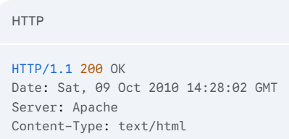
CONSTRUÇÃO DE PÁGINAS WEB I
Protocolo HTTP
Exercícios:
12) Analise a resposta HTTP de exemplo abaixo, retirada da aula. Identifique o código de status, a mensagem de status e o tipo de conteúdo (Content-Type) que está sendo enviado ao cliente. O que o código 200 significa nesta situação?

